Slide 1

Pertemuan 14
ALJABAR LINEAR

Slide 2
Presented by Team USN
MATRIKS TRANSFORMASI LINEAR
Program Studi Pendidikan Matematika
Universitas Subang
Universitas Sembilan Belas November Kolaka

Slide 3

Tujuan pembelajaran
Menjelaskan tentang Matriks-
1
matriks Transformasi Linear
Menyelesaikan soal berkaitan
Matriks-matriks Transformasi Linear
Umum
2

Slide 4

MatriksꢀTransformasiꢀlinear
Matriks Transformasi Linear adalah topik penting dalam
aljabar linear yang menjembatani konsep transformasi linear
dengan representasi aljabarnya menggunakan matriks.
Pemahaman mengenai matriks transformasi linear
memberikan alat yang kuat untuk menganalisis,
mengoperasikan, dan memahami berbagai operasi dalam
ruang vektor, seperti rotasi, refleksi, dilatasi, dan proyeksi.

Slide 5
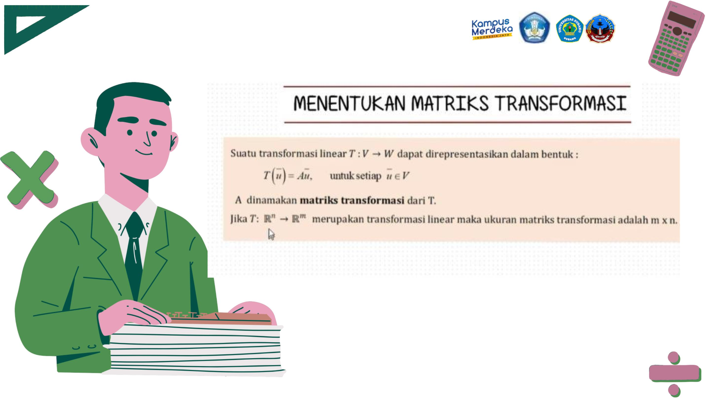
i

Slide 6
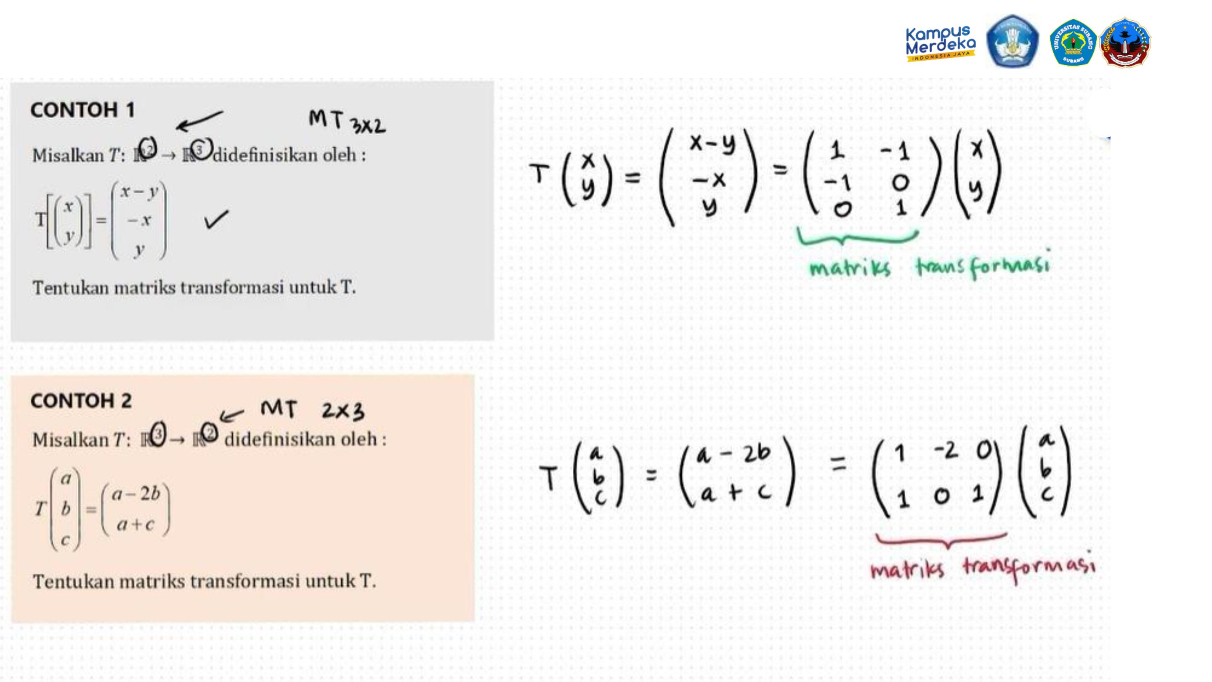

Slide 7

Quiz Time
Time to test your knowledge!

Slide 8
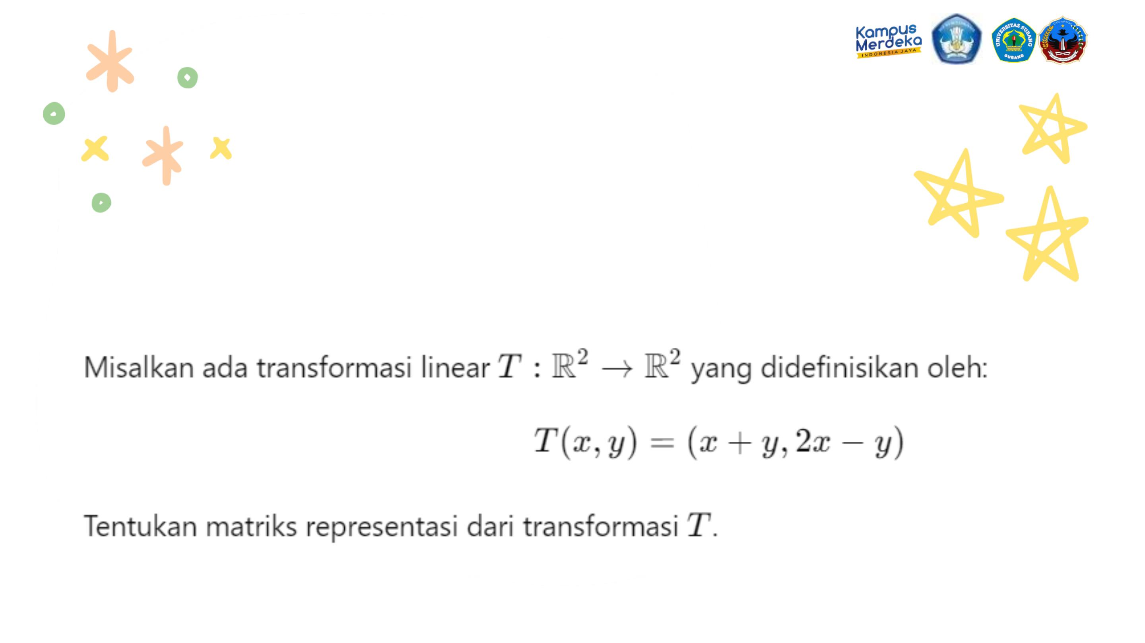
Question

Slide 9
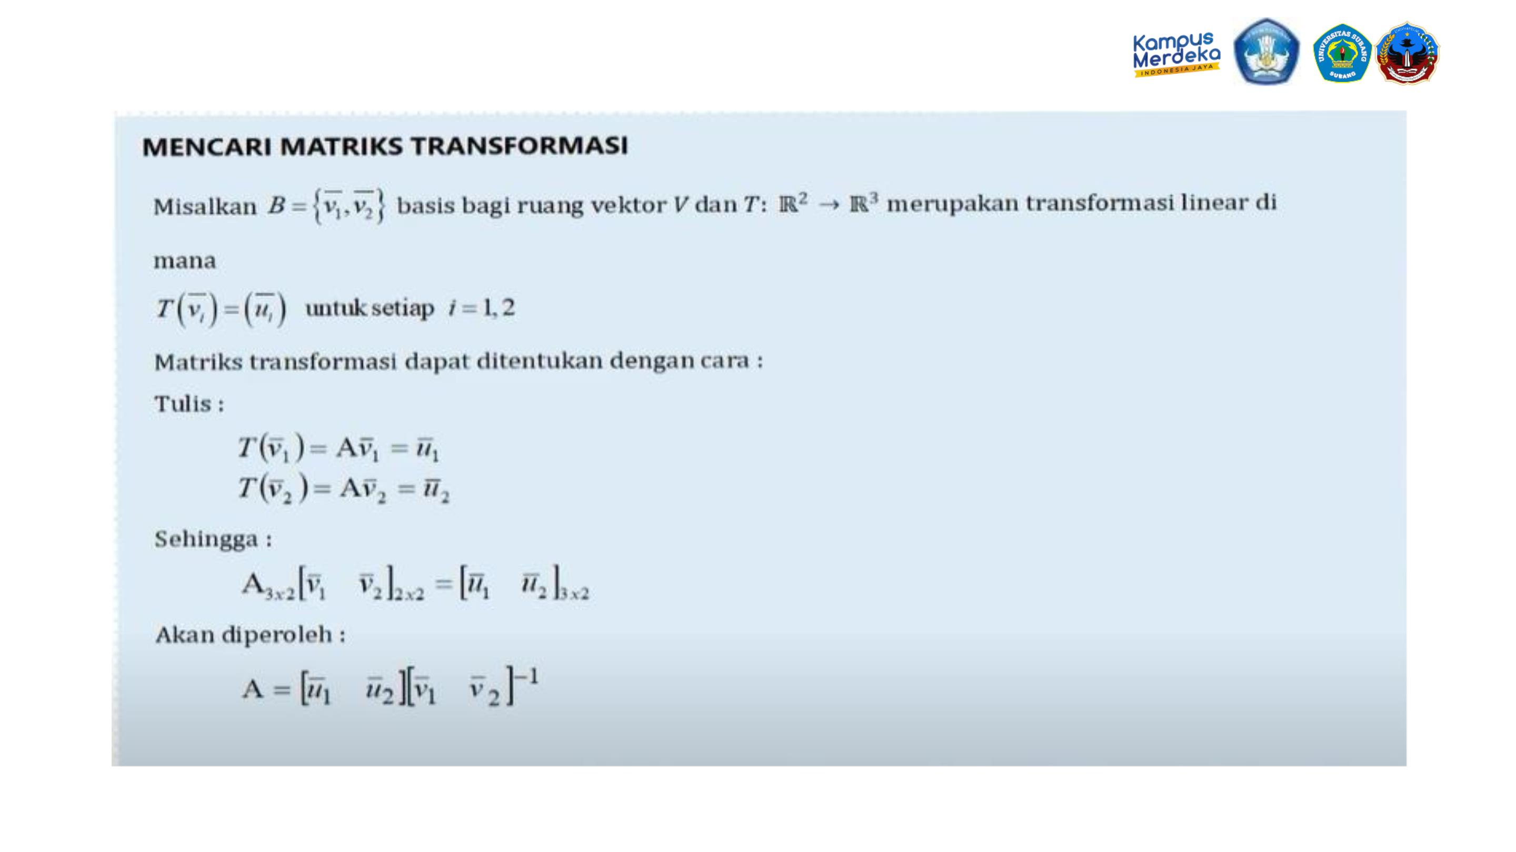

Slide 10
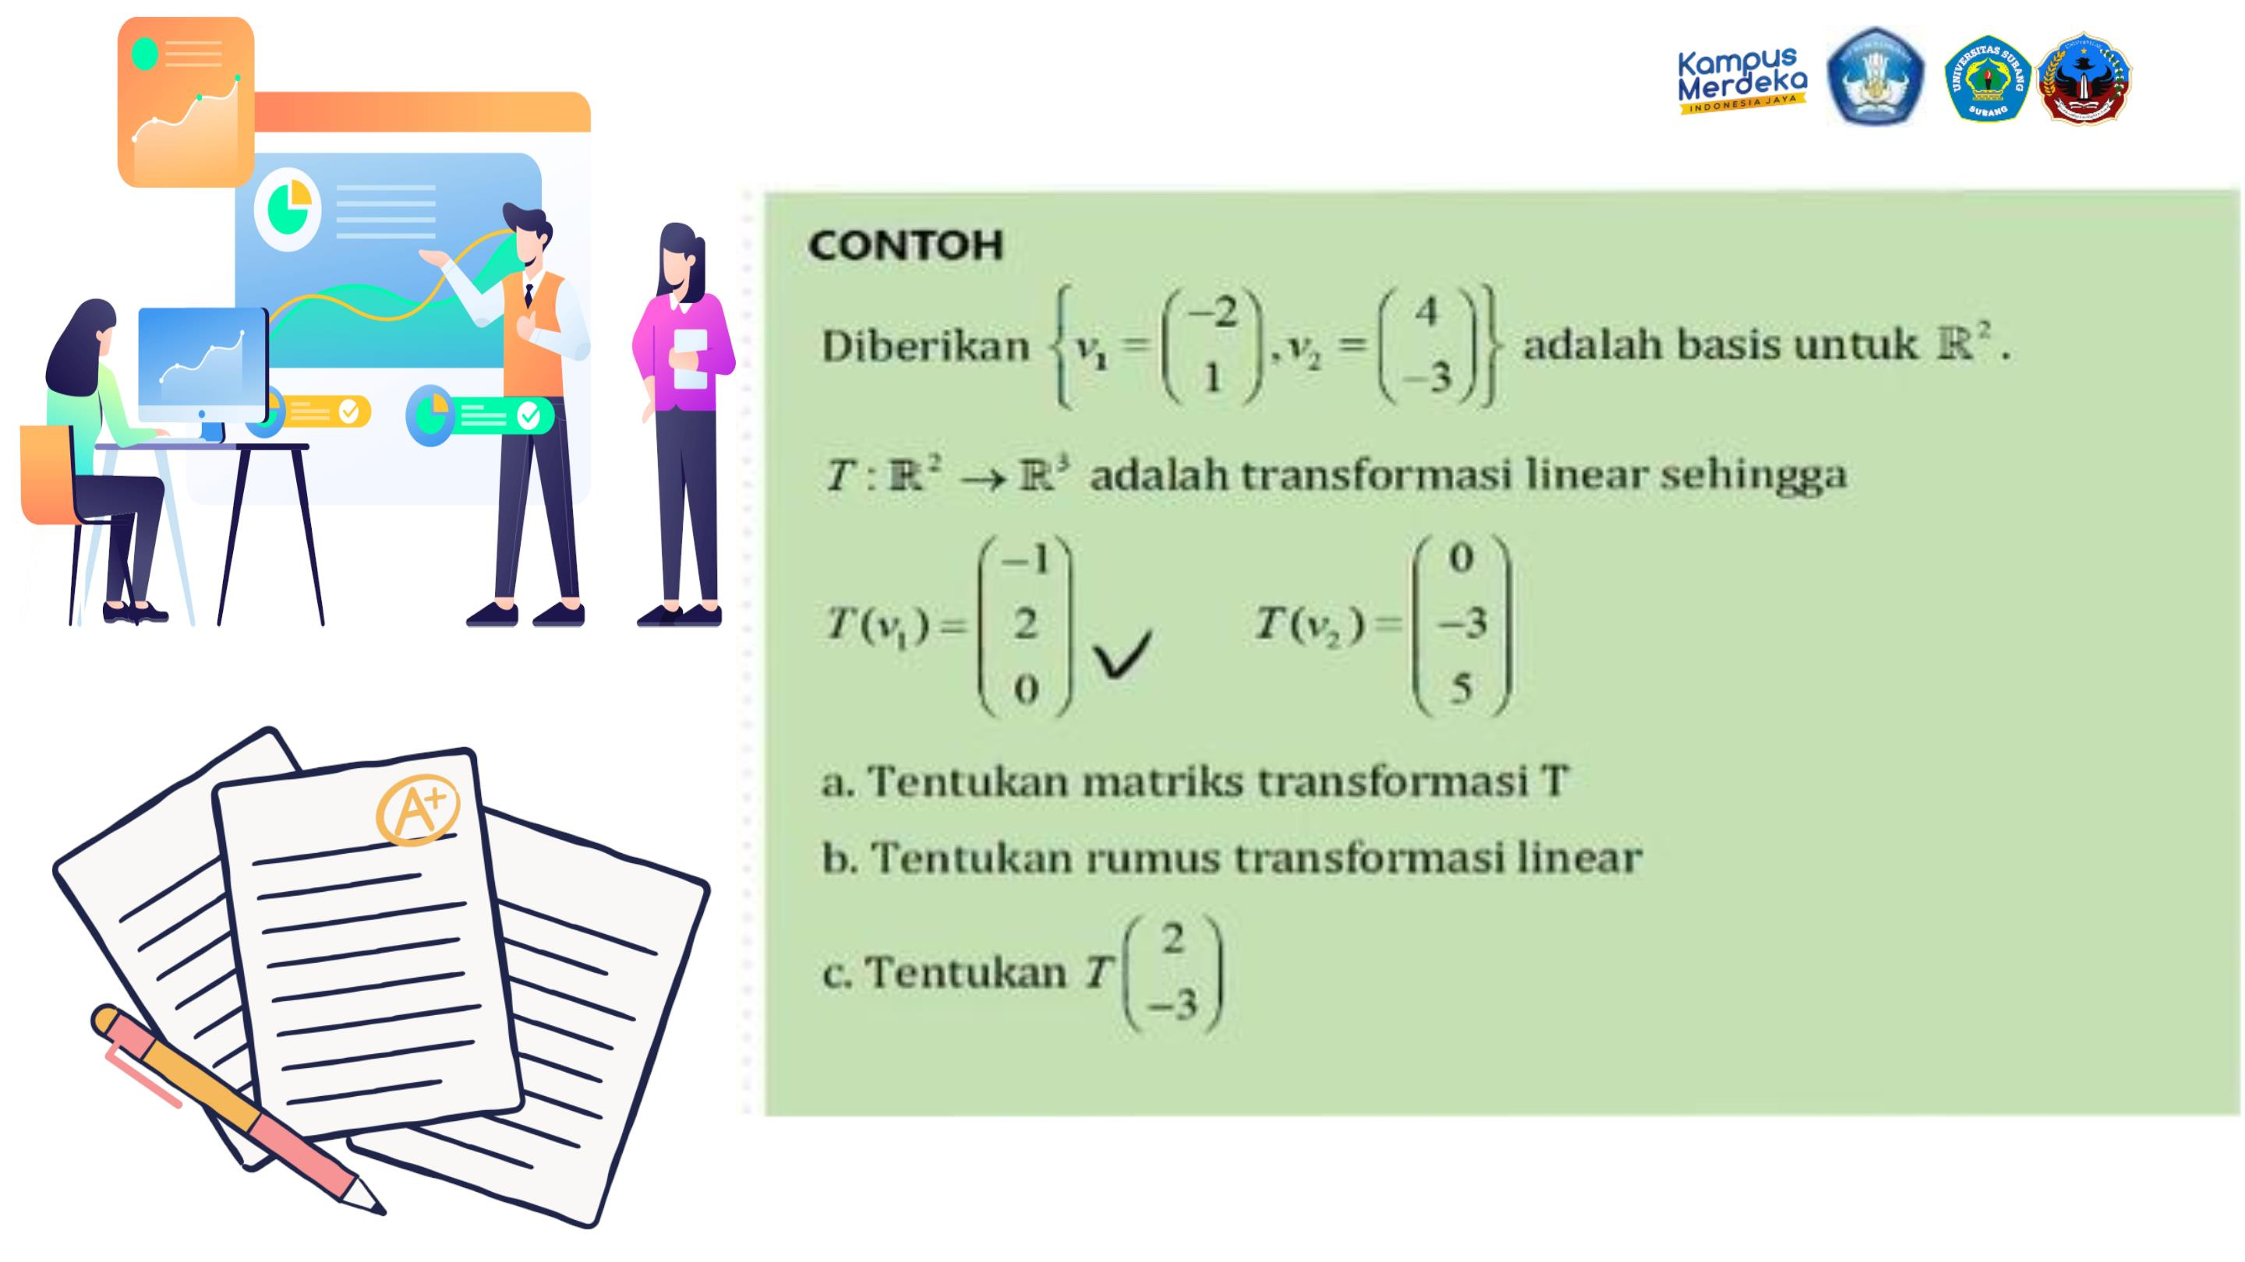

Slide 11
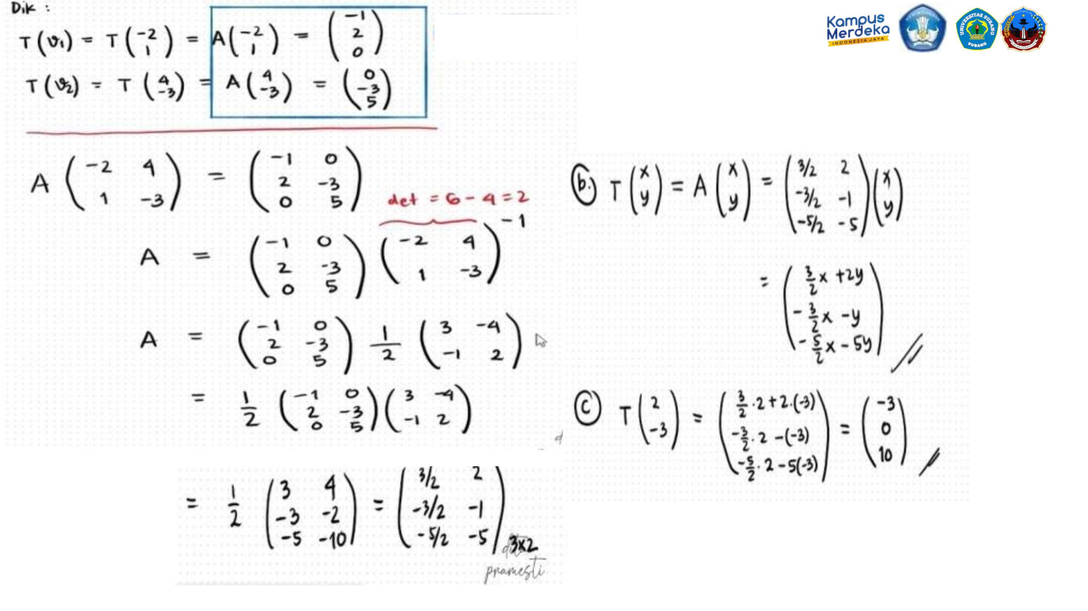

Slide 12
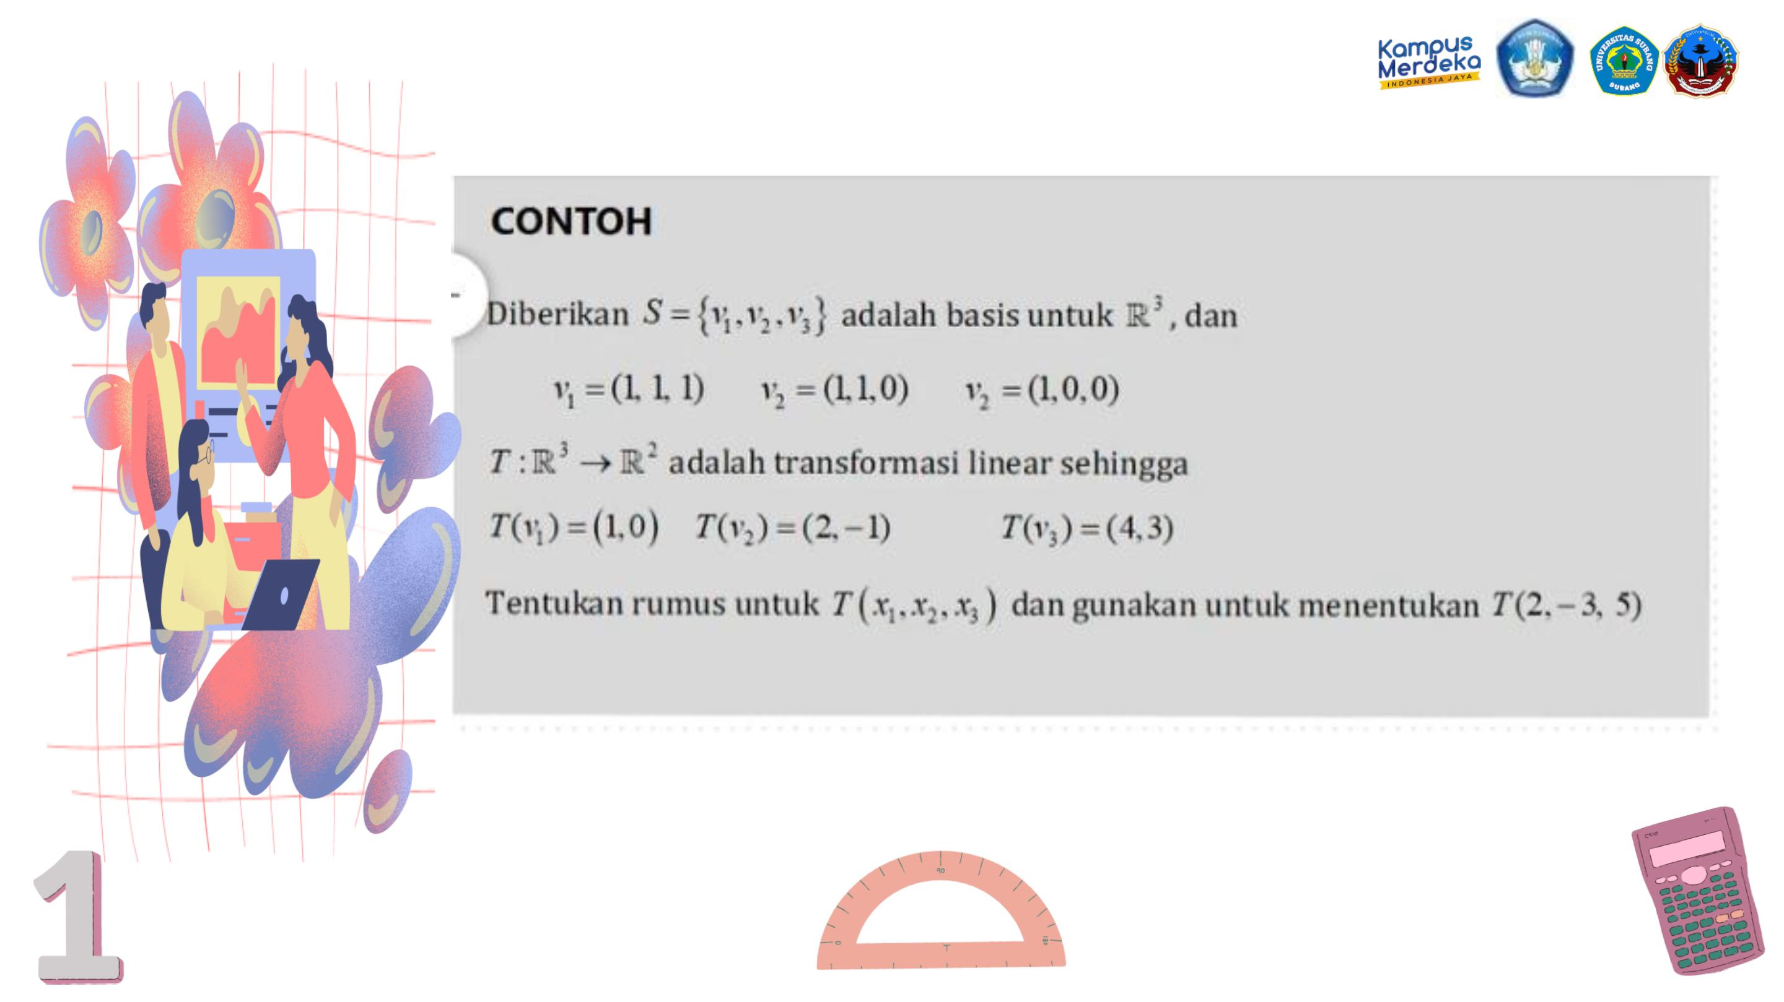

Slide 13
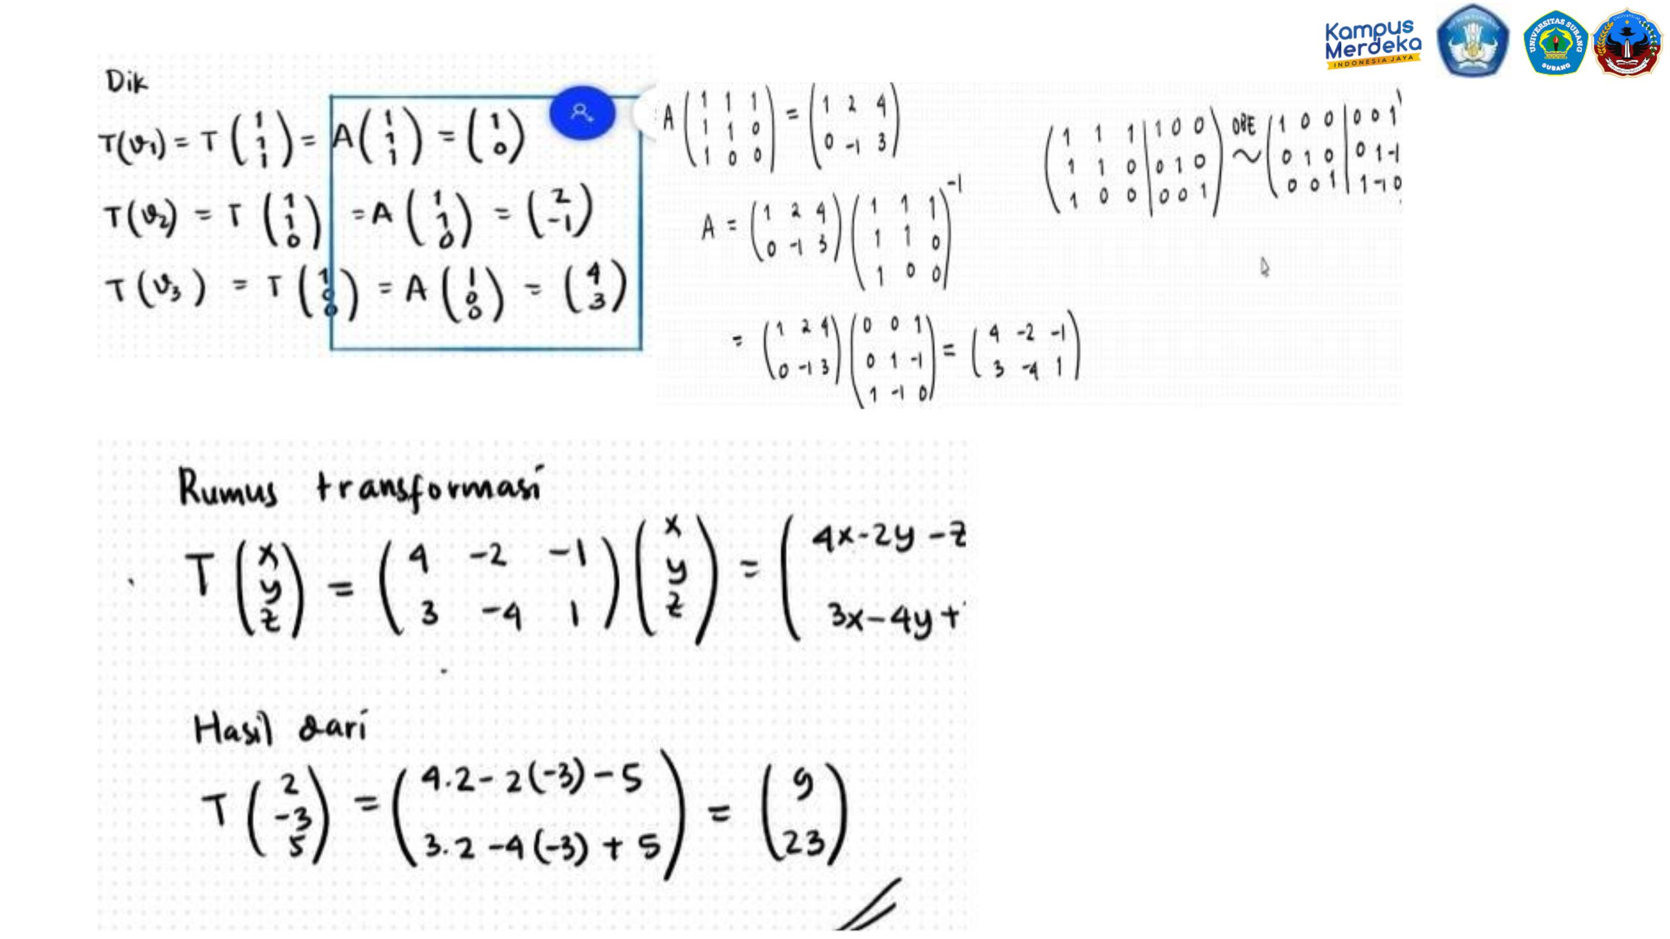

Slide 14

Thank You
By Marniati, S.Pd.,M.PMat

